Slide 1

SỐ HỌC 6 - CHƯƠNG 1: SỐ TỰ NHIÊN
BÀI 1: TẬP HỢP (T1)
GIÁO VIÊN GIẢNG DẠY: DƯƠNG HUYỀN TRANG

Slide 2
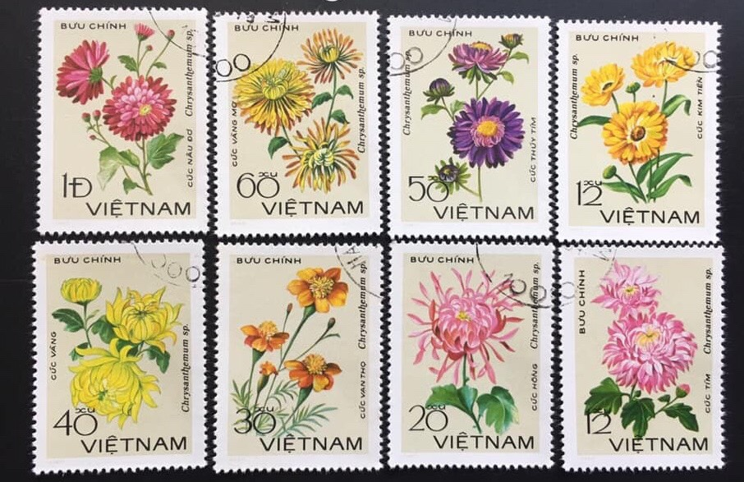
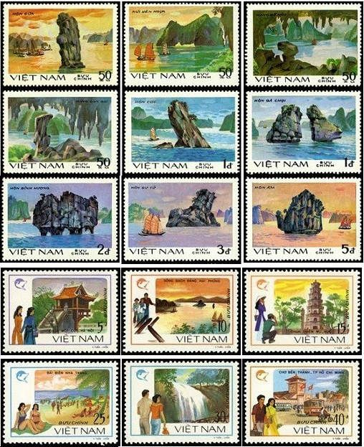

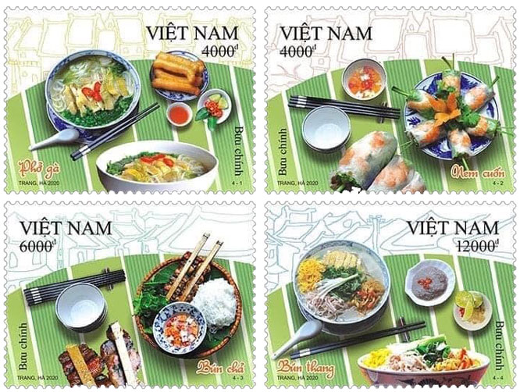
(3)
(1)
(2)
Hãy sắp xếp các con tem đã cho theo chủ đề phù hợp
(6)
(4)
(5)
(7)
(8)
(9)

Slide 3
Ta sắp xếp được các con tem vào 3 chủ đề
(4)
(1)
(2)
(9)
(8)
(3)
CĐ1: Các loài hoa
CĐ2:Các địa danh nổi tiếng
CĐ3: Ẩm thực nổi tiếng
(7)
(5)
(6)
Notes:
- GV đưa ra đáp án và nhấn mạnh: “Người sưu tập tem thường sưu tập theo các chủ đề. Mỗi bộ tem sưu tập là một tập hợp các con tem theo cùng một chủ đề. Như trên đây là 3 chủ đề về tem.”
- GV yêu cầu HS lấy thêm ví dụ về các chủ đề sưu tập tem.

Slide 4






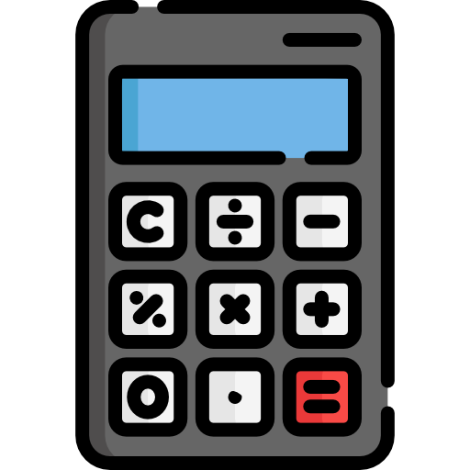





1. MỘT SỐ VÍ DỤ VỀ TẬP HỢP
Hình 1
Hình 2
Tập hợp các đồ dùng học tập có trên mặt bàn trong Hình 1
Tập hợp các số có trên mặt đồng hồ
Tập hợp các số tự nhiên nhỏ hơn 6
Notes:
Khái niệm tập hợp thường gặp rất nhiều trong toán học và trong đời sống. Các đồ vật trên bàn trong hình 1 tạo thành một tập hợp. Ta có: (1) Tập hợp các đồ vật trên bàn trong Hình 1
Tương tự: Các số có trên mặt đồng hồ tạo thành một tập hợp. Ta có: (2) Tập hợp các số trên mặt đồng hồ trong Hình 2.
Các số tự nhiên nhỏ hơn 6 tạo thành một tập hợp. Ta có: (3) Tập hợp các số tự nhiên nhỏ hơn 6

Slide 5
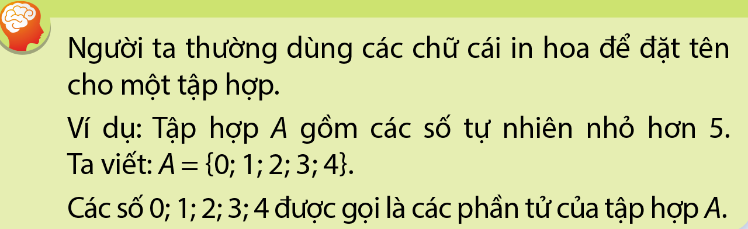
2. KÝ HIỆU VÀ CÁCH VIẾT TẬP HỢP
* Lưu ý
Các phần tử của một tập hợp được viết trong dấu ngoặc nhọn { }, cách nhau bởi dấu chấm phẩy “;”.
Mỗi phần tử được liệt kê một lần, thứ tự liệt kê tùy ý

Slide 6
Hoàn thành Bài 1 – PBT theo nhóm đôi
Bài 1. Hãy viết các tập hợp sau:
a) Tập hợp A gồm các đồ dùng học tập trên bàn ở Hình 1:
b) Tập hợp B gồm các số trên mặt đồng hồ ở Hình 2:
c) Tập hợp C gồm các số tự nhiên nhỏ hơn 6
Hãy liệt kê các phần tử của từng tập hợp A, B, C
Hình 1
Hình 2
A = {êke; thước kẻ; compa; sách; máy tính; bút chì}
B = {1; 2; 3; 4; 5; 6; 7; 8; 9; 10; 11; 12}
C = {0; 1; 2; 3; 4; 5}

Slide 7
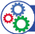
3. PHẦN TỬ THUỘC TẬP HỢP
Cho tập hợp B = {2; 3; 5; 7}. Số 2 và số 4 có là phần tử của tập hợp B không?
1
Số 2 là một phần tử của tập hợp B.
Ta viết 2 B, đọc là 2 thuộc B
Sô 4 không là phần tử của tập hợp B.
Ta viết 4 B, đọc là 4 không thuộc B

Slide 8

Cho H là tập hợp gồm các tháng dương có 31 ngày. Chọn ký hiệu , thích hợp cho ?
Tháng 2 H
Tháng 7 H
Tháng 11 H
2
Các tháng có 31 ngày:
1; 3; 5; 7; 8; 10; 12
?
?
?

Slide 9




+) Sẽ có 7 câu hỏi được đưa ra, sau khi GV đọc xong câu hỏi, nhóm nào có câu trả lời sẽ giơ thật cao lá cờ màu của nhóm mình, nếu câu trả lời của nhóm là đúng, nhóm đó sẽ ghi cho mình một bàn thắng vào khung thành.
+) Kết thúc 7 câu hỏi, nhóm có được nhiều bàn thắng nhất sẽ giành chiến thắng
TRÒ CHƠI
ĐƯA BÓNG
VỀ KHUNG THÀNH
Luật chơi

Slide 10
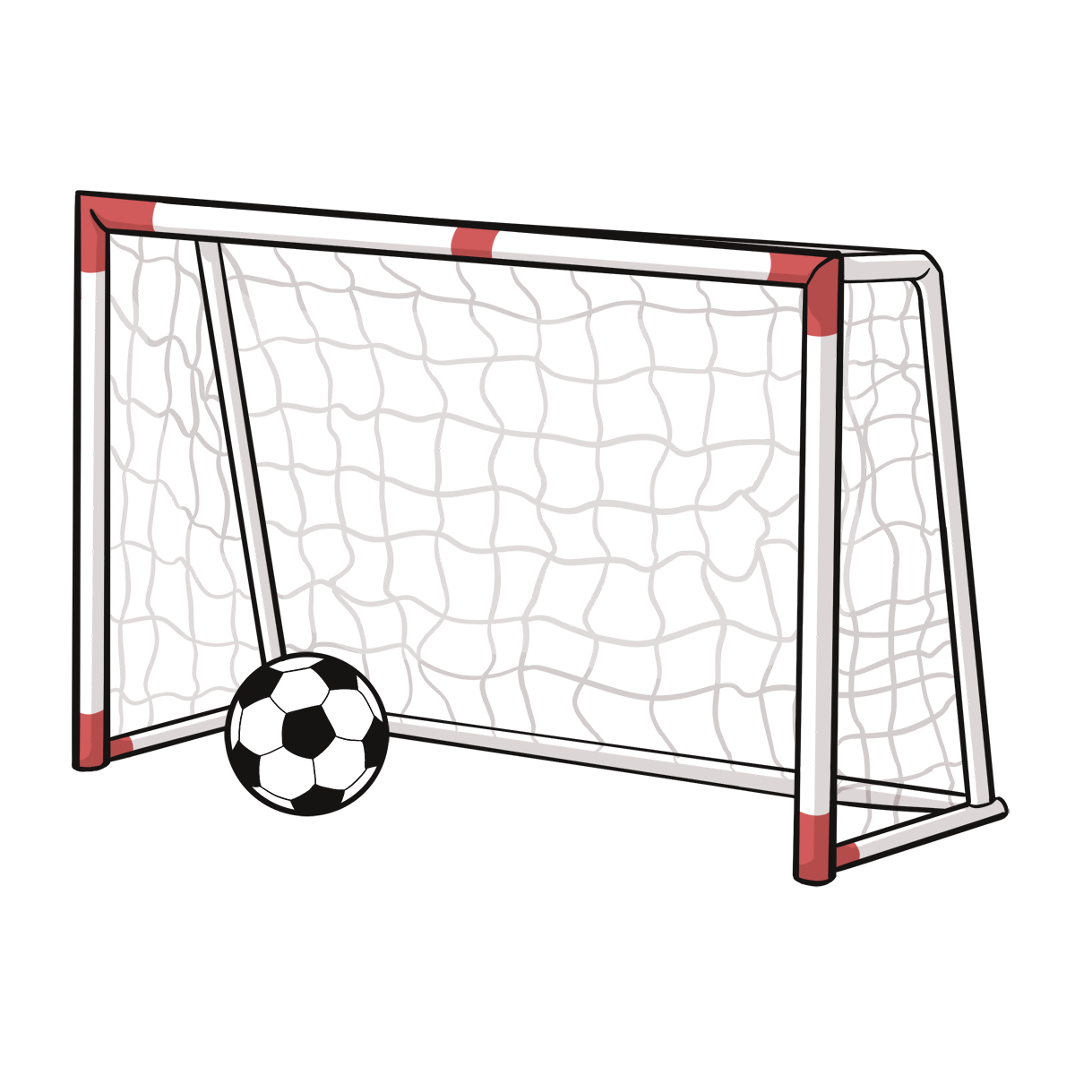
DANH SÁCH CÂU HỎI
CÂU HỎI 1
CÂU HỎI 2
CÂU HỎI 3
CÂU HỎI 4
CÂU HỎI 5
CÂU HỎI 6
CÂU HỎI 7

Slide 11



ĐỘI CAM
ĐỘI XANH
ĐỘI CAM
ĐỘI XANH

Slide 12



CÂU HỎI 1
Chọn cách viết tập hợp đúng
A
M = {1, 2}
B
n = {1; 2}
C
P = (1; 2)
D
Q = {1; 2}

Slide 13
CÂU HỎI 2
Tập hợp các số tự nhiên chẵn nhỏ hơn 6
A
H = {0: 2; 4; 6}
B
H = {2; 4; 6}
C
H = {0; 2; 4}
D
H = {2; 4}

Slide 14
CÂU HỎI 3
Cho M là tập hợp của 12 con giáp. Lựa chọn phương án đúng
A
Chuột M
B
Sư tử M
C
Hổ M
D
Mèo M

Slide 15
CÂU HỎI 4
Lựa chọn cách viết đúng của tập hợp T gồm các chữ cái xuất liện trong từ LONG BIÊN
Lựa chọn cách viết đúng của tập hợp T gồm các chữ cái xuất hiện trong từ LONG BIÊN
A
T = {L; O; N ; G ; B ; I ; Ê ; N}
B
T = {L; O; N; G; B; I; Ê}
C
T = {L ; O ; N ; G}
D
T = {B ; I ; Ê ; N}

Slide 16
CÂU HỎI 5
Một năm có 4 quý. Gọi Q là tập hợp các tháng trong quý 3. Lựa chọn phương án đúng.
A
Q = {tháng 1 ; tháng 2 ; tháng 3}
B
Q = {tháng 2 ; tháng 3 ; tháng 4}
C
Q = {tháng 7 ; tháng 8 ; tháng 9}
D
D. Q = {tháng 4 ; tháng 5 ; tháng 6}

Slide 17
CÂU HỎI 6
Cho tập hợp N = {2 ; 9 ; 1 ; 4 ; 5}. Phương án nào sau đây là sai
A
2 N
B
7 N
C
9 N
D
1 N

Slide 18
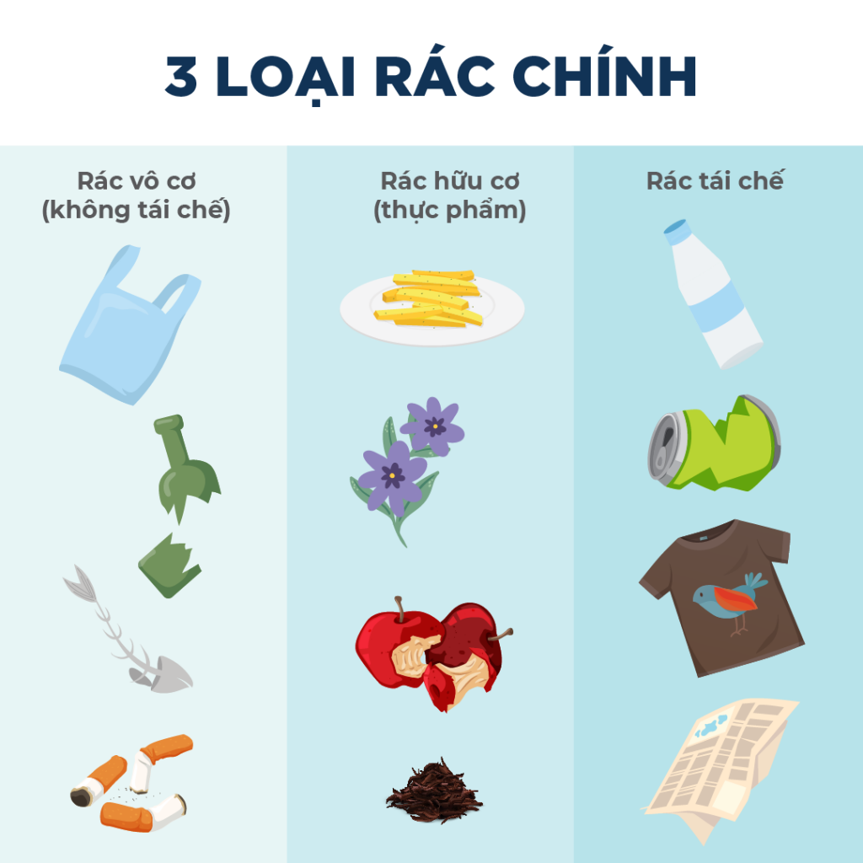
CÂU HỎI 7
Quan sát hình ảnh sau và cho biết các phần tử: vỏ chai trả lại, vỏ lon, quần áo, giấy báo thuộc vào tập hợp nào?
A
Tập hợp T gồm các rác thải tái chế
B
Tập hợp V gồm các rác thải vô cơ
C
Tập hợp H gồm các rác thải hữu cơ
D
Không thuộc tập hợp nào trong 3 tập hợp trên

Slide 19

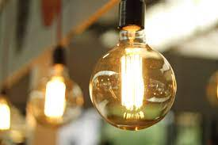
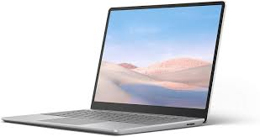
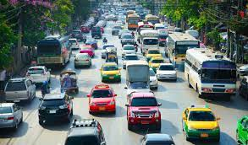
Năng lượng cần thiết cho mọi hoạt động sống của con người như điện dùng để thắp sáng, chạy máy tính, nhiên liệu để chạy các phương tiện di chuyển,…

Slide 20


Năng lượng được chia làm 2 loại theo nguồn gốc:
Năng lượng
tái tạo được
Năng lượng
không tái tạo được
Năng lượng gió
Năng lượng nước
Năng lượng mặt trời
Năng lượng địa nhiệt
…
Nhiên liệu hóa thạch (than, đá, dầu khí)
Nhiên liệu hạt nhân

Slide 21
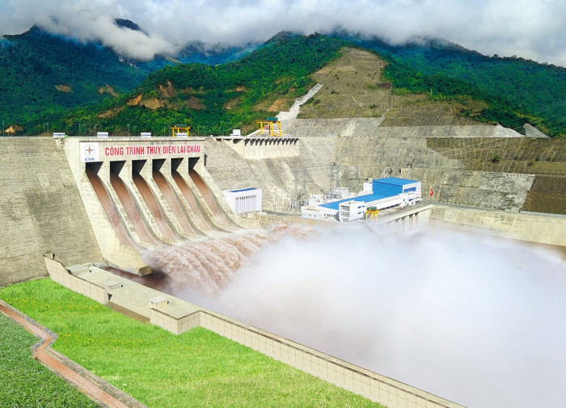
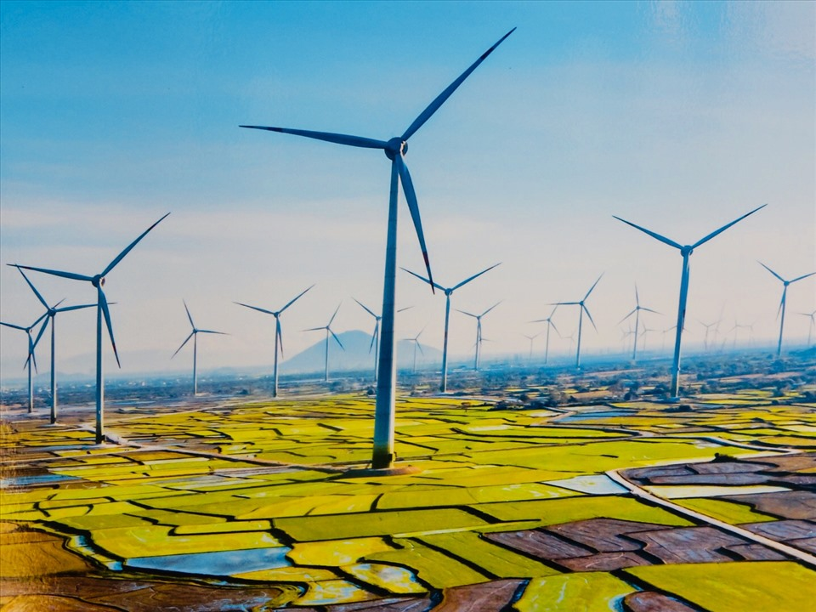
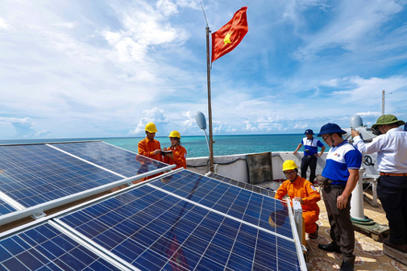
Việt Nam chúng ta cũng đang phát triển nguồn năng lượng nước, năng lượng mặt trời và năng lượng gió.

Slide 22
Hoàn thành Bài 2 – PBT theo nhóm đôi
Hiện nay các nước trên thế giới có xu hướng sản xuất năng lượng tái tạo như năng lượng nước, năng lượng gió, năng lượng mặt trời, năng lượng địa nhiệt thay cho các nguồn năng lượng không tái tạo, vì tiết kiệm và không gây ô nhiễm môi trường.
Việt Nam chúng ta cũng đang phát triển nguồn năng lượng nước, năng lượng mặt trời và năng lượng gió.
a) Hãy viết tập hợp A gồm các dạng năng lượng tái tạo mà Việt Nam đang phát triển
b) Phần tử “năng lượng địa nhiệt” có thuộc tập A không? (trình bày dưới dạng ký hiệu)

Slide 23

KIẾN THỨC CẦN NHỚ
Lấy ví dụ tập hợp
Đặt tên: Chữ cái in hoa
Cách viết: Các phần tử được viết trong dấu { } và cách nhau bởi dấu ;
Mỗi phần tử được liệt kê một lần, thứ tự tùy ý
TẬP HỢP
Sử dụng ký hiệu (thuộc) với những phần từ có trong tập hợp
Sử dụng ký hiệu (không thuộc) với những phần tử không có trong tập hợp

Slide 24
CẢM ƠN
CÁC CON HỌC SINH!

Slide 25

HƯỚNG DẪN TỰ HỌC Ở NHÀ
+) Ghi nhớ các kiến thức trong bài
+) Hoàn thành Bài 1 SGK trang 7; Bài 2, 3 SBT trang 6
+) Đọc nội dung phần còn lại của bài, tiết sau học tiếp

